Slide 1

1
쇼핑몰 이용자를 위한
최적 경로 제안 프로그램
12조
남근우
장혁재
조성욱

Slide 2
2
목차
1.
2.
3.
4.
프로젝트 개요
피드백
개발 일정
DEMO
confidential

Slide 3
3
개발 배경
빅데이터의 활용 증가
1
복잡해지는 소매점 진열 구조
오프라인 구매자의 존재
새로운 솔루션 필요성 대두
confidential
ICT 기기의 대중화

Slide 4
4
시장 현황
서비스명 | Walmart | Metro | 롯데 ON
위치기반 프로모션 알림 | O | X | O
상품 재고 확인 | O | O | X
점포 내부 지도 | O | O | O
실내 위치 측위 | O | X | O
최적 경로 추천 | X | X | X
confidential

Slide 5
5
기대효과
대리점 측면
맞춤형 프로모션 계획 가능
재고 관리 부담 감소
Text
시간 절약
만족도 향상
소비자 측면
본사 측면
효율적 장기 경영 전략 계획 수립 가능
신제품 개발 계획
confidential

Slide 6
6
전체구조
기구축된 재고관리시스템
재고 DB
중앙 서버
(Linux)
소비자용 어플리케이션 (Android)
판매자용 어플리케이션 (Web-based)
confidential
소비자 행동 데이터베이스

Slide 7
7
피드백
실 서비스 환경에서의 데이터베이스 보안
데이터베이스는 별도의 서버에 설치하여 운용 네트워크 격리를 통한 보호 ex.2-tier(Web+WAS), 3-tier(Web, WAS, DB)
DB 서버에 접속은 Web 서버 또는 WAS 서버를 통해서만 가능. 직접 접속은 불가능.
실제 기업에서는 3rd-party 접근 제어 솔루션 사용 ex. Chakra, DB-I, DB Safter 등.
2
confidential

Slide 8
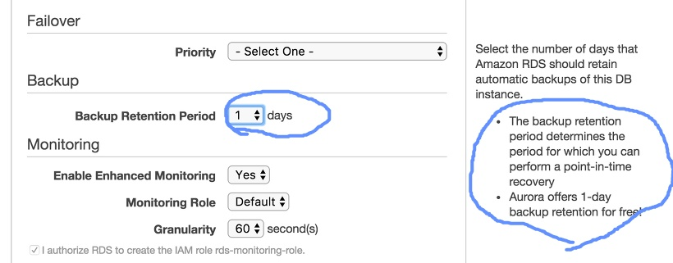
8
피드백
2. 실 서비스 환경에서의 데이터베이스 운용
Amazon AWS의 DB 서비스(Amazon RDS) 사용
몇 번의 클릭만으로 백업 설정이 가능
삼성전자 등의 고객들이 이러한 PassS 서비스를 사용
2
confidential

Slide 9
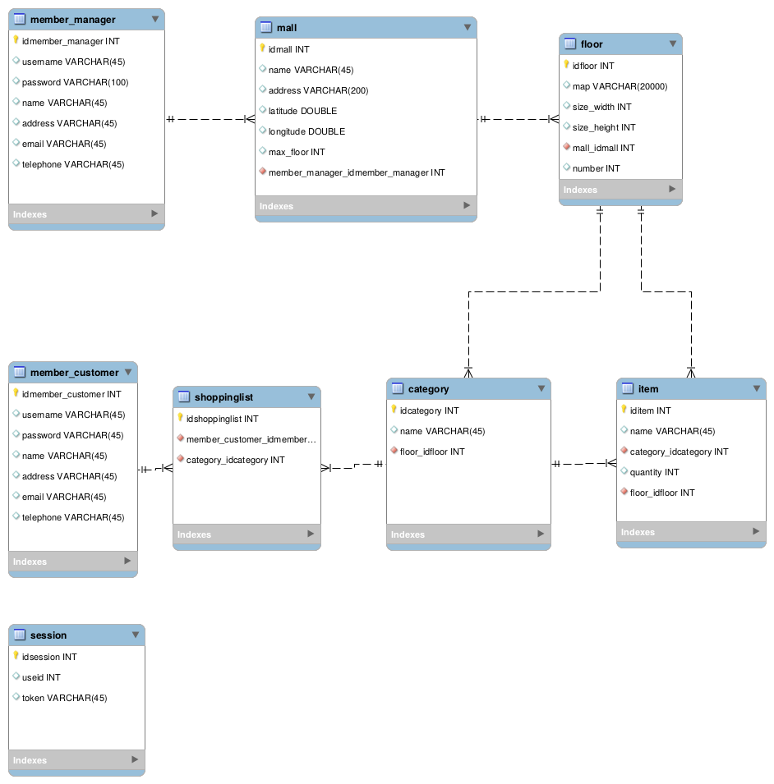
9
ERD
2
confidential

Slide 10
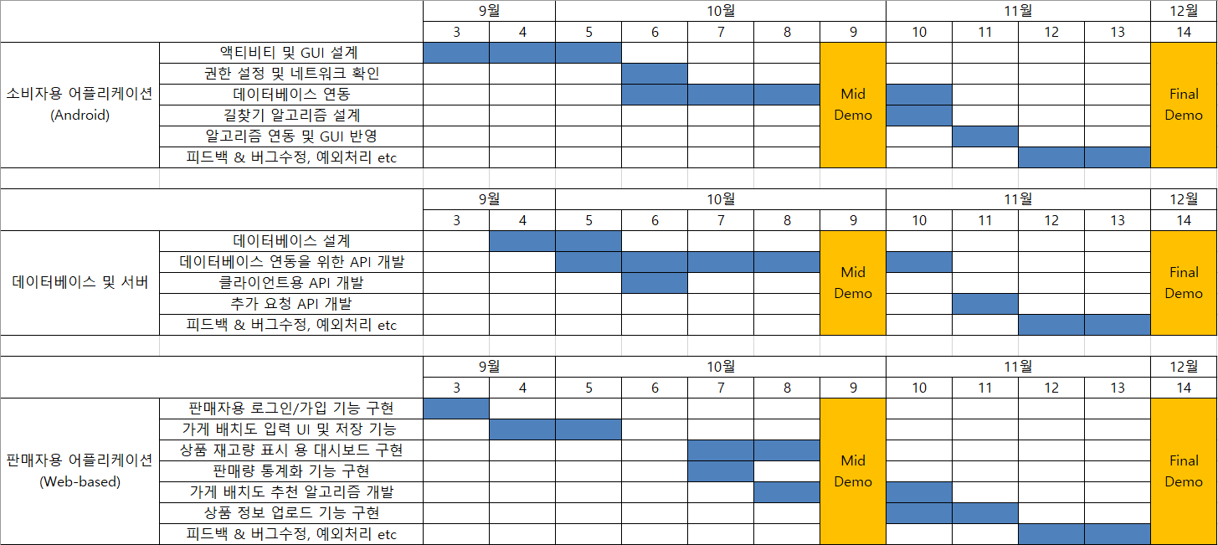
10
개발 일정
전체 일정

Slide 11
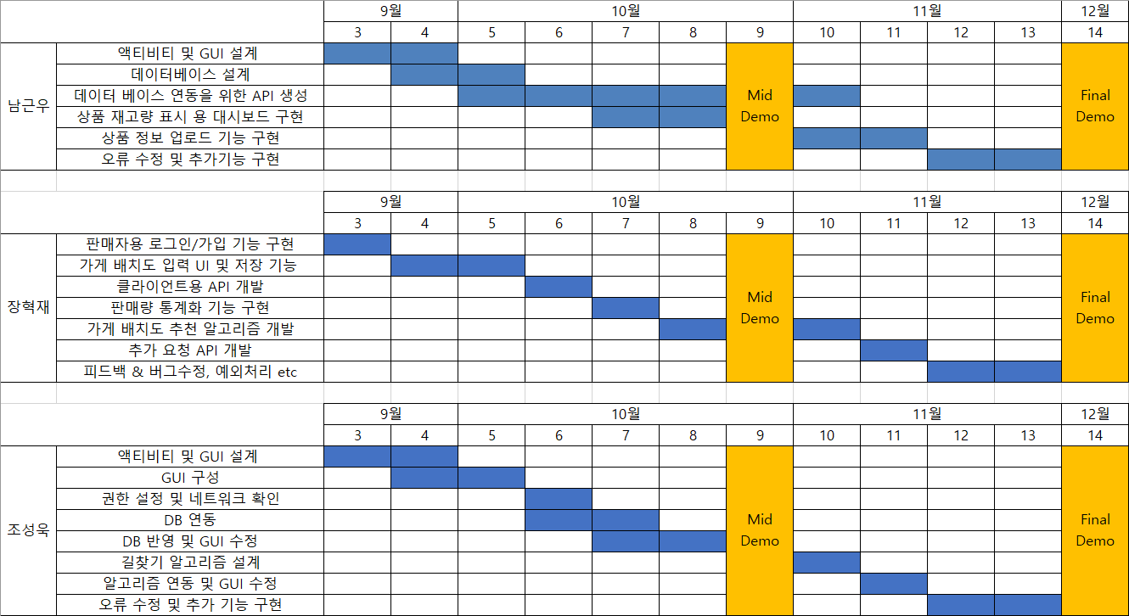
11
개발 일정
세부 일정

Slide 12
WEB

Slide 13
Android

Slide 14
14
DEMO
4
confidential

Slide 15
15
Q & A
confidential

